Slide 1
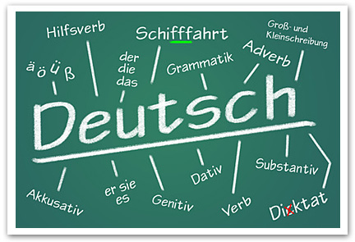
Sprachübungen und Realien
NJI_01A/01
Wintersemester 2020/21 2. November 2020
Kursleiter: Johannes Köck koeck@mail.muni.cz

Slide 2
Präsentieren
Überlegen Sie in Paararbeit, „was macht eine gute Präsentation aus“?
Warum sind gute Präsentationen wichtig?
Was lief bei ihrer Präsentation in der Gruppe gut, was nicht?
Was können Sie verbessern?
Lesen Sie jetzt die Tipps? (1 kurzer Tipp, 2 ausführliche)
Was halten Sie von den Tipps?

Slide 3
Bühne frei
Wir hören 2 Präsentationen
Machen Sie sich Notizen, was haben ihre Kolleg_innen gut gemacht?
Überlegen Sie sich Fragen

Slide 4
Vorbereitung Präsentation
Arbeiten Sie in Gruppen
Schauen Sie sich die Tipps (letzte Stunde )zu Präsentationen an (Goethe, Uni Bremen, 10 Tipps)
Machen Sie sich Notizen, was halten Sie für besonders wichtig
Was können Sie bei Ihrer Hausaufgabe berücksichtigen (25 Minuten Zeit)

Slide 5
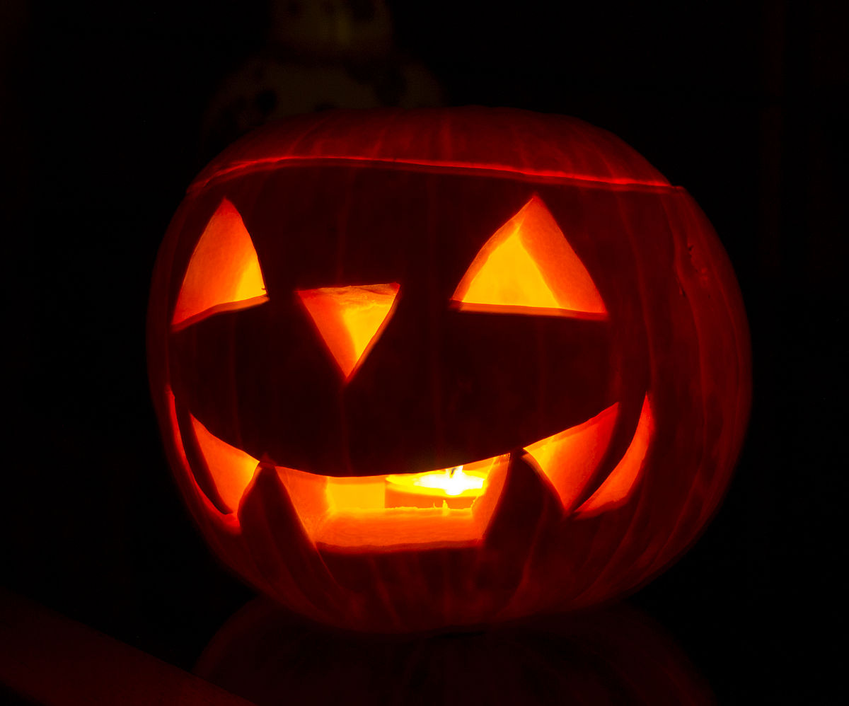
Was sehen Sie? Assoziationen
"Dieses Foto" von Unbekannter Autor ist lizenziert gemäß CC BY-SA

Slide 6
Heutiges Thema

Slide 7
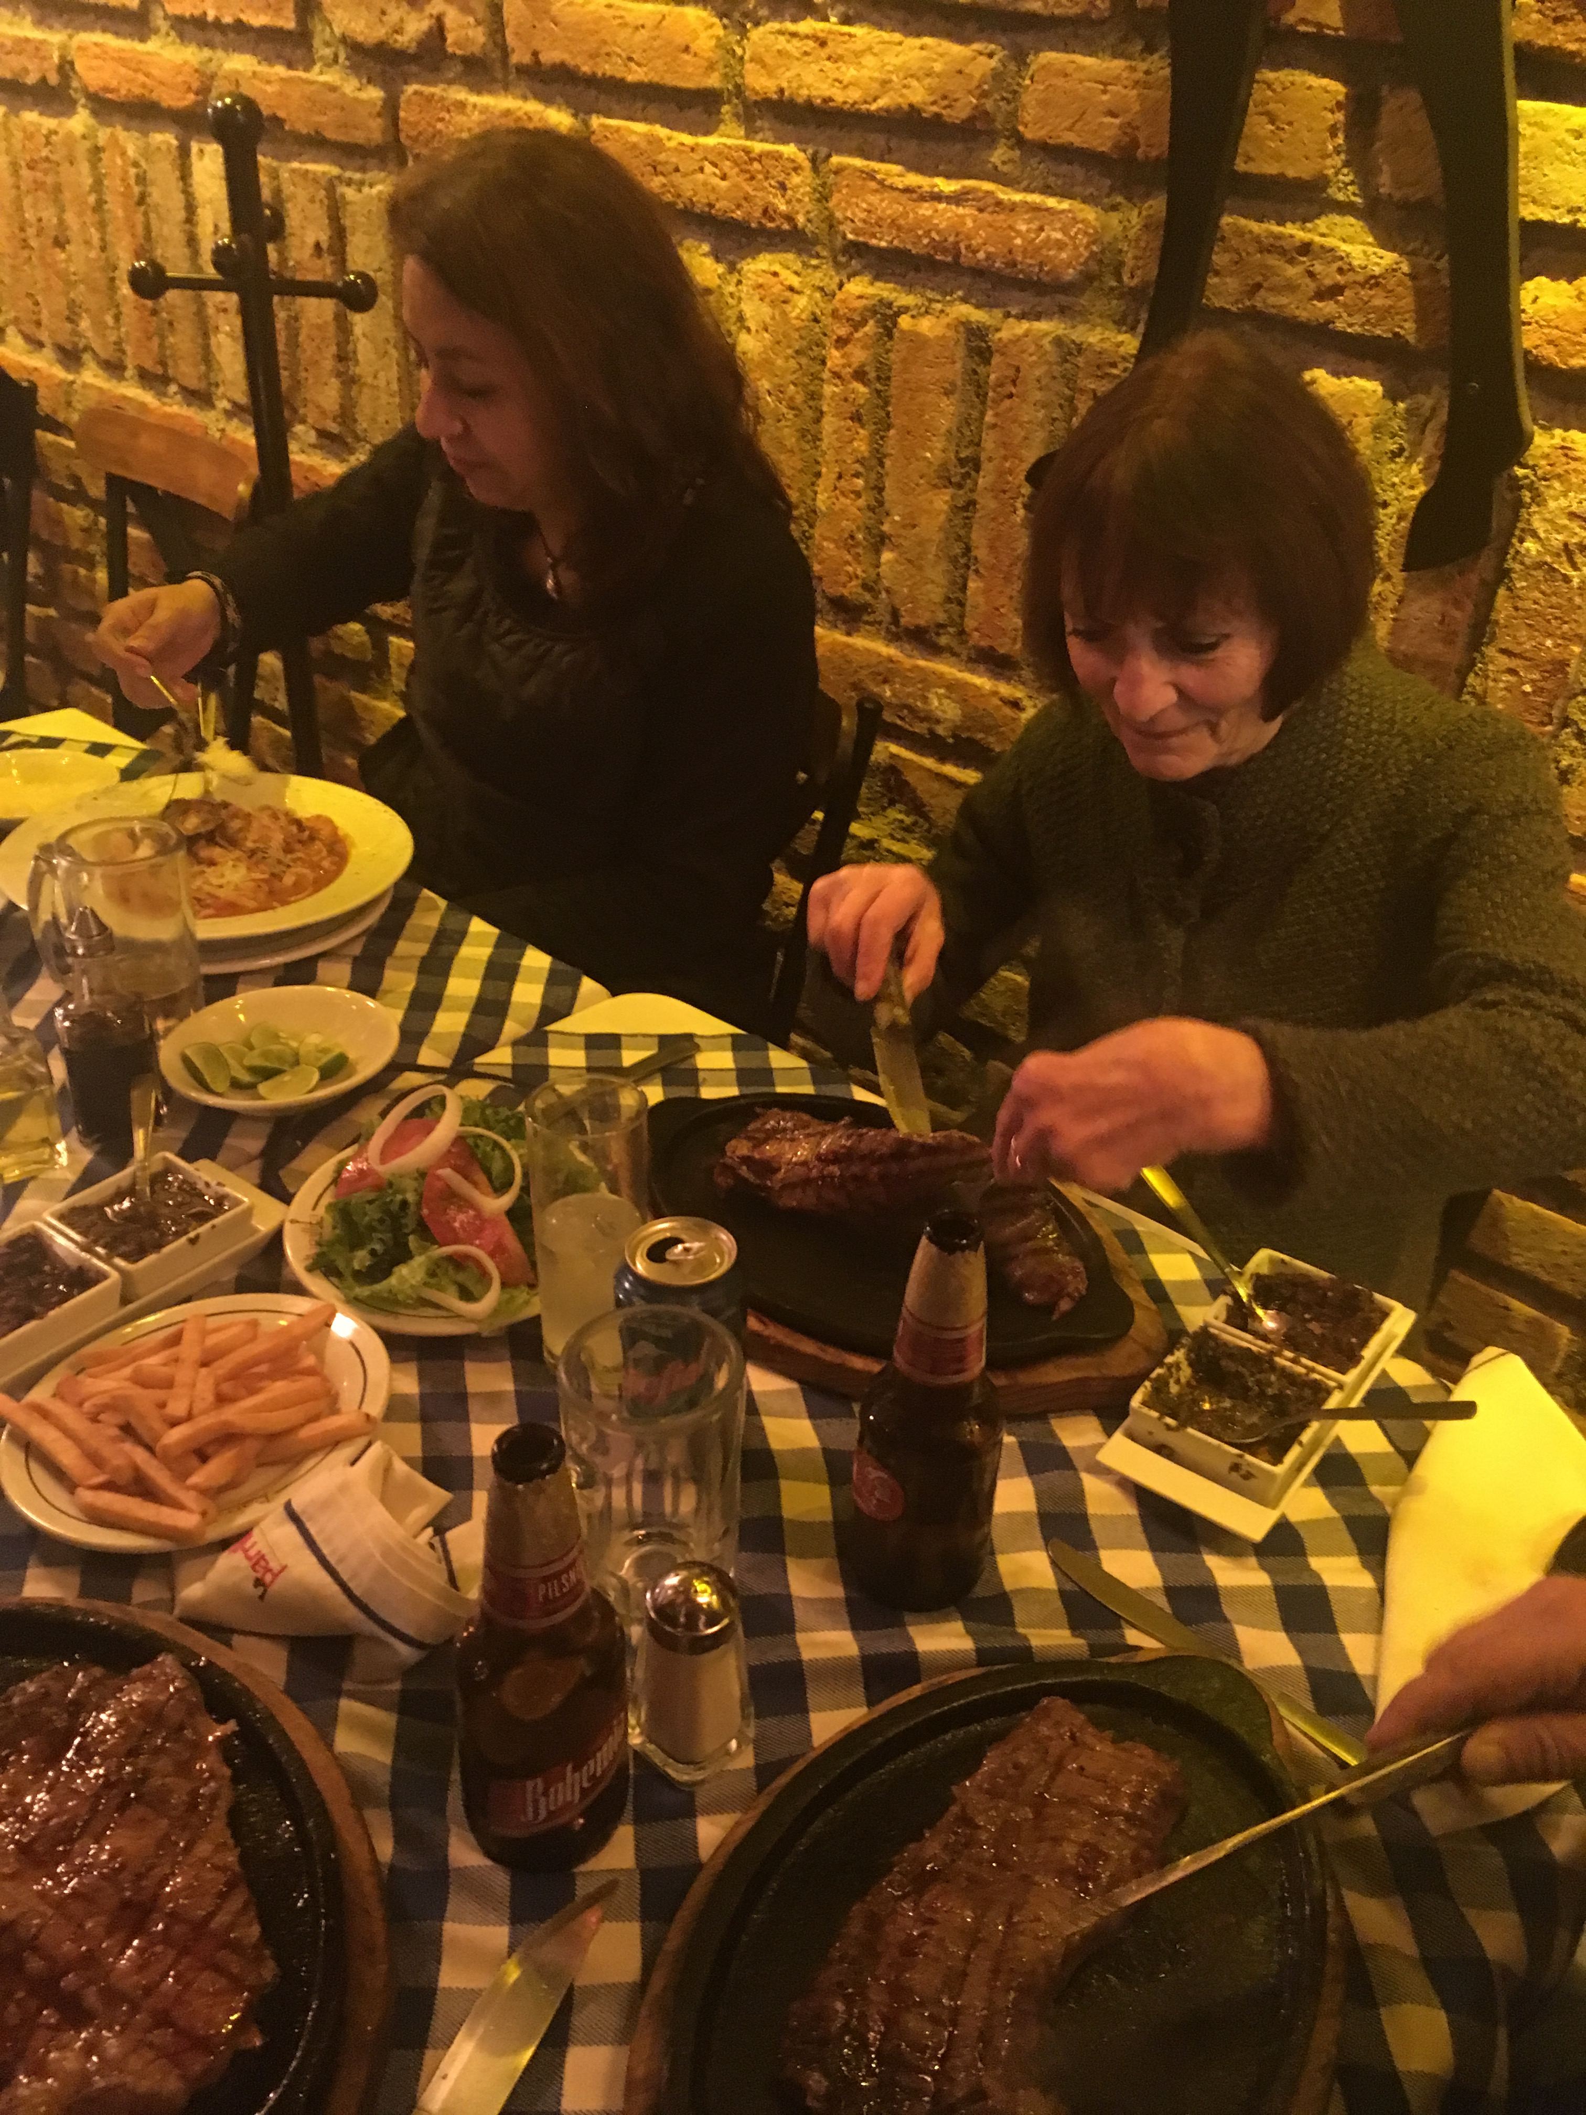

Slide 8
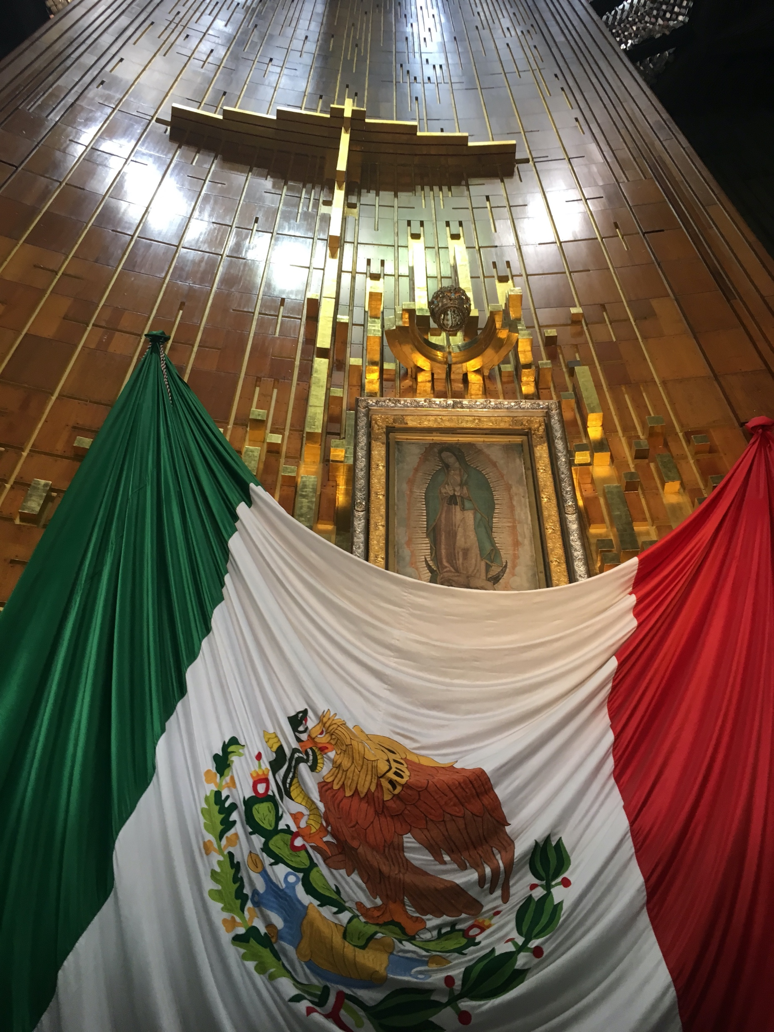
Die Basilika Unserer Lieben Frau von Guadalupe
(spanisch Basílica de Nuestra Señora de Guadalupe)

Slide 9
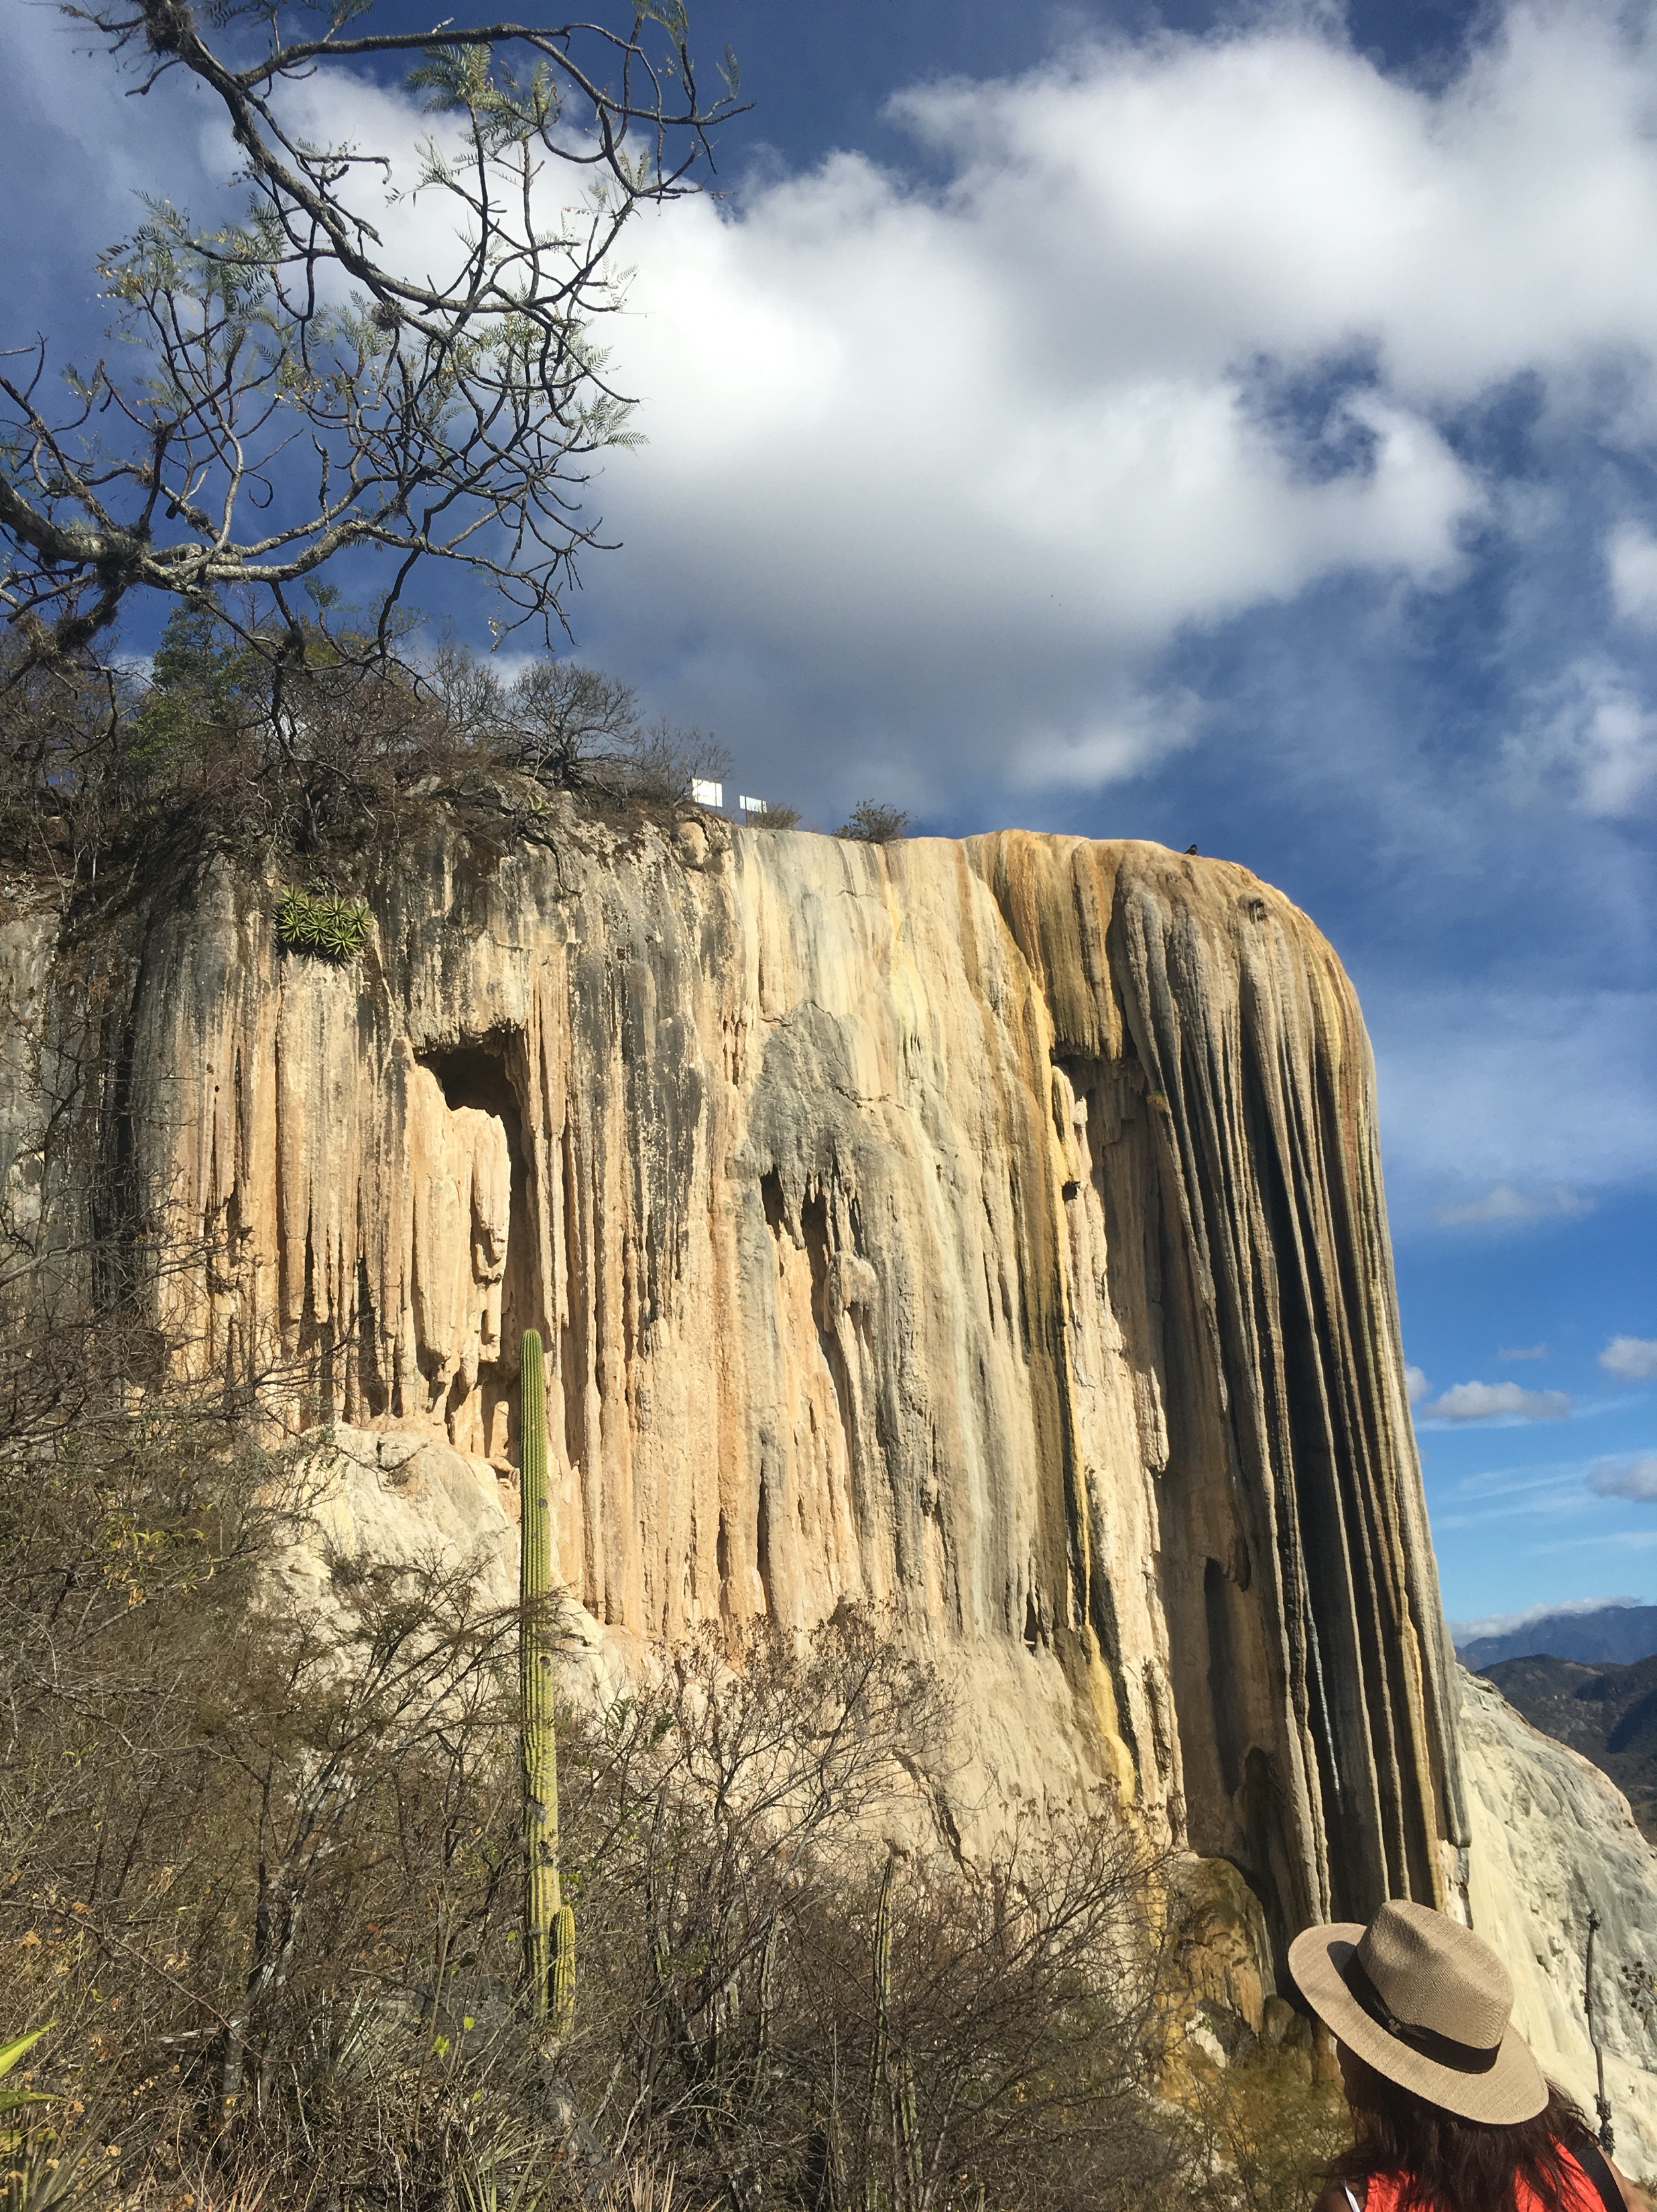

Slide 10
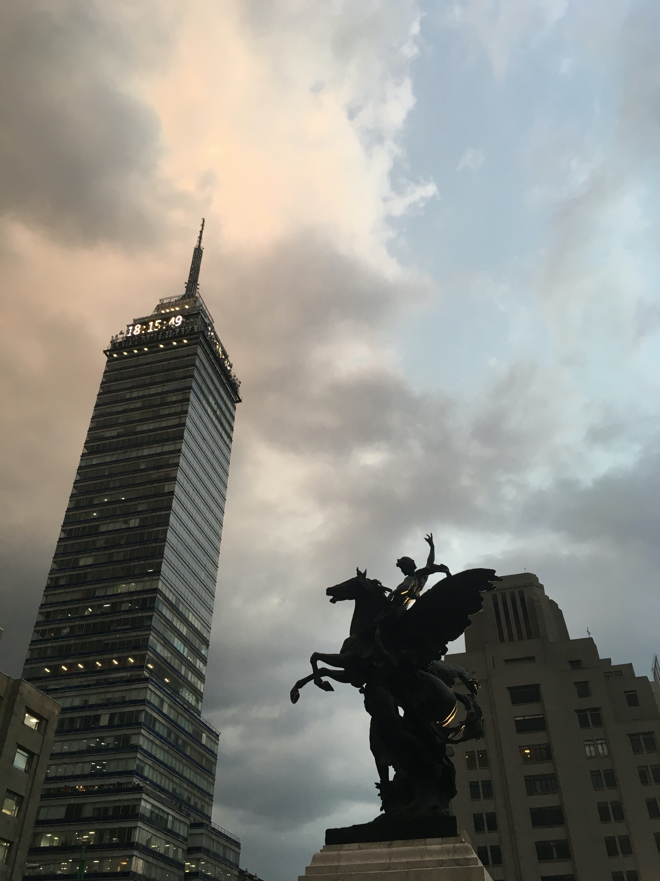

Slide 11
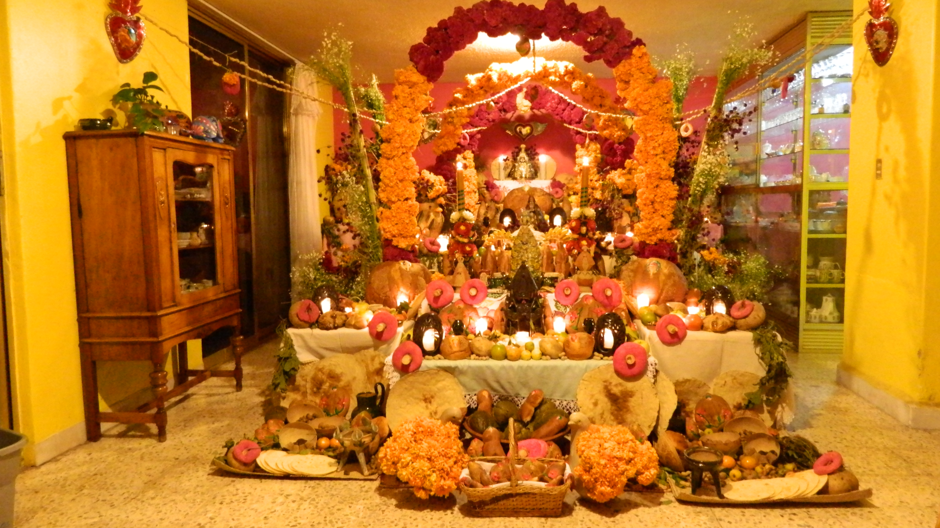

Slide 12
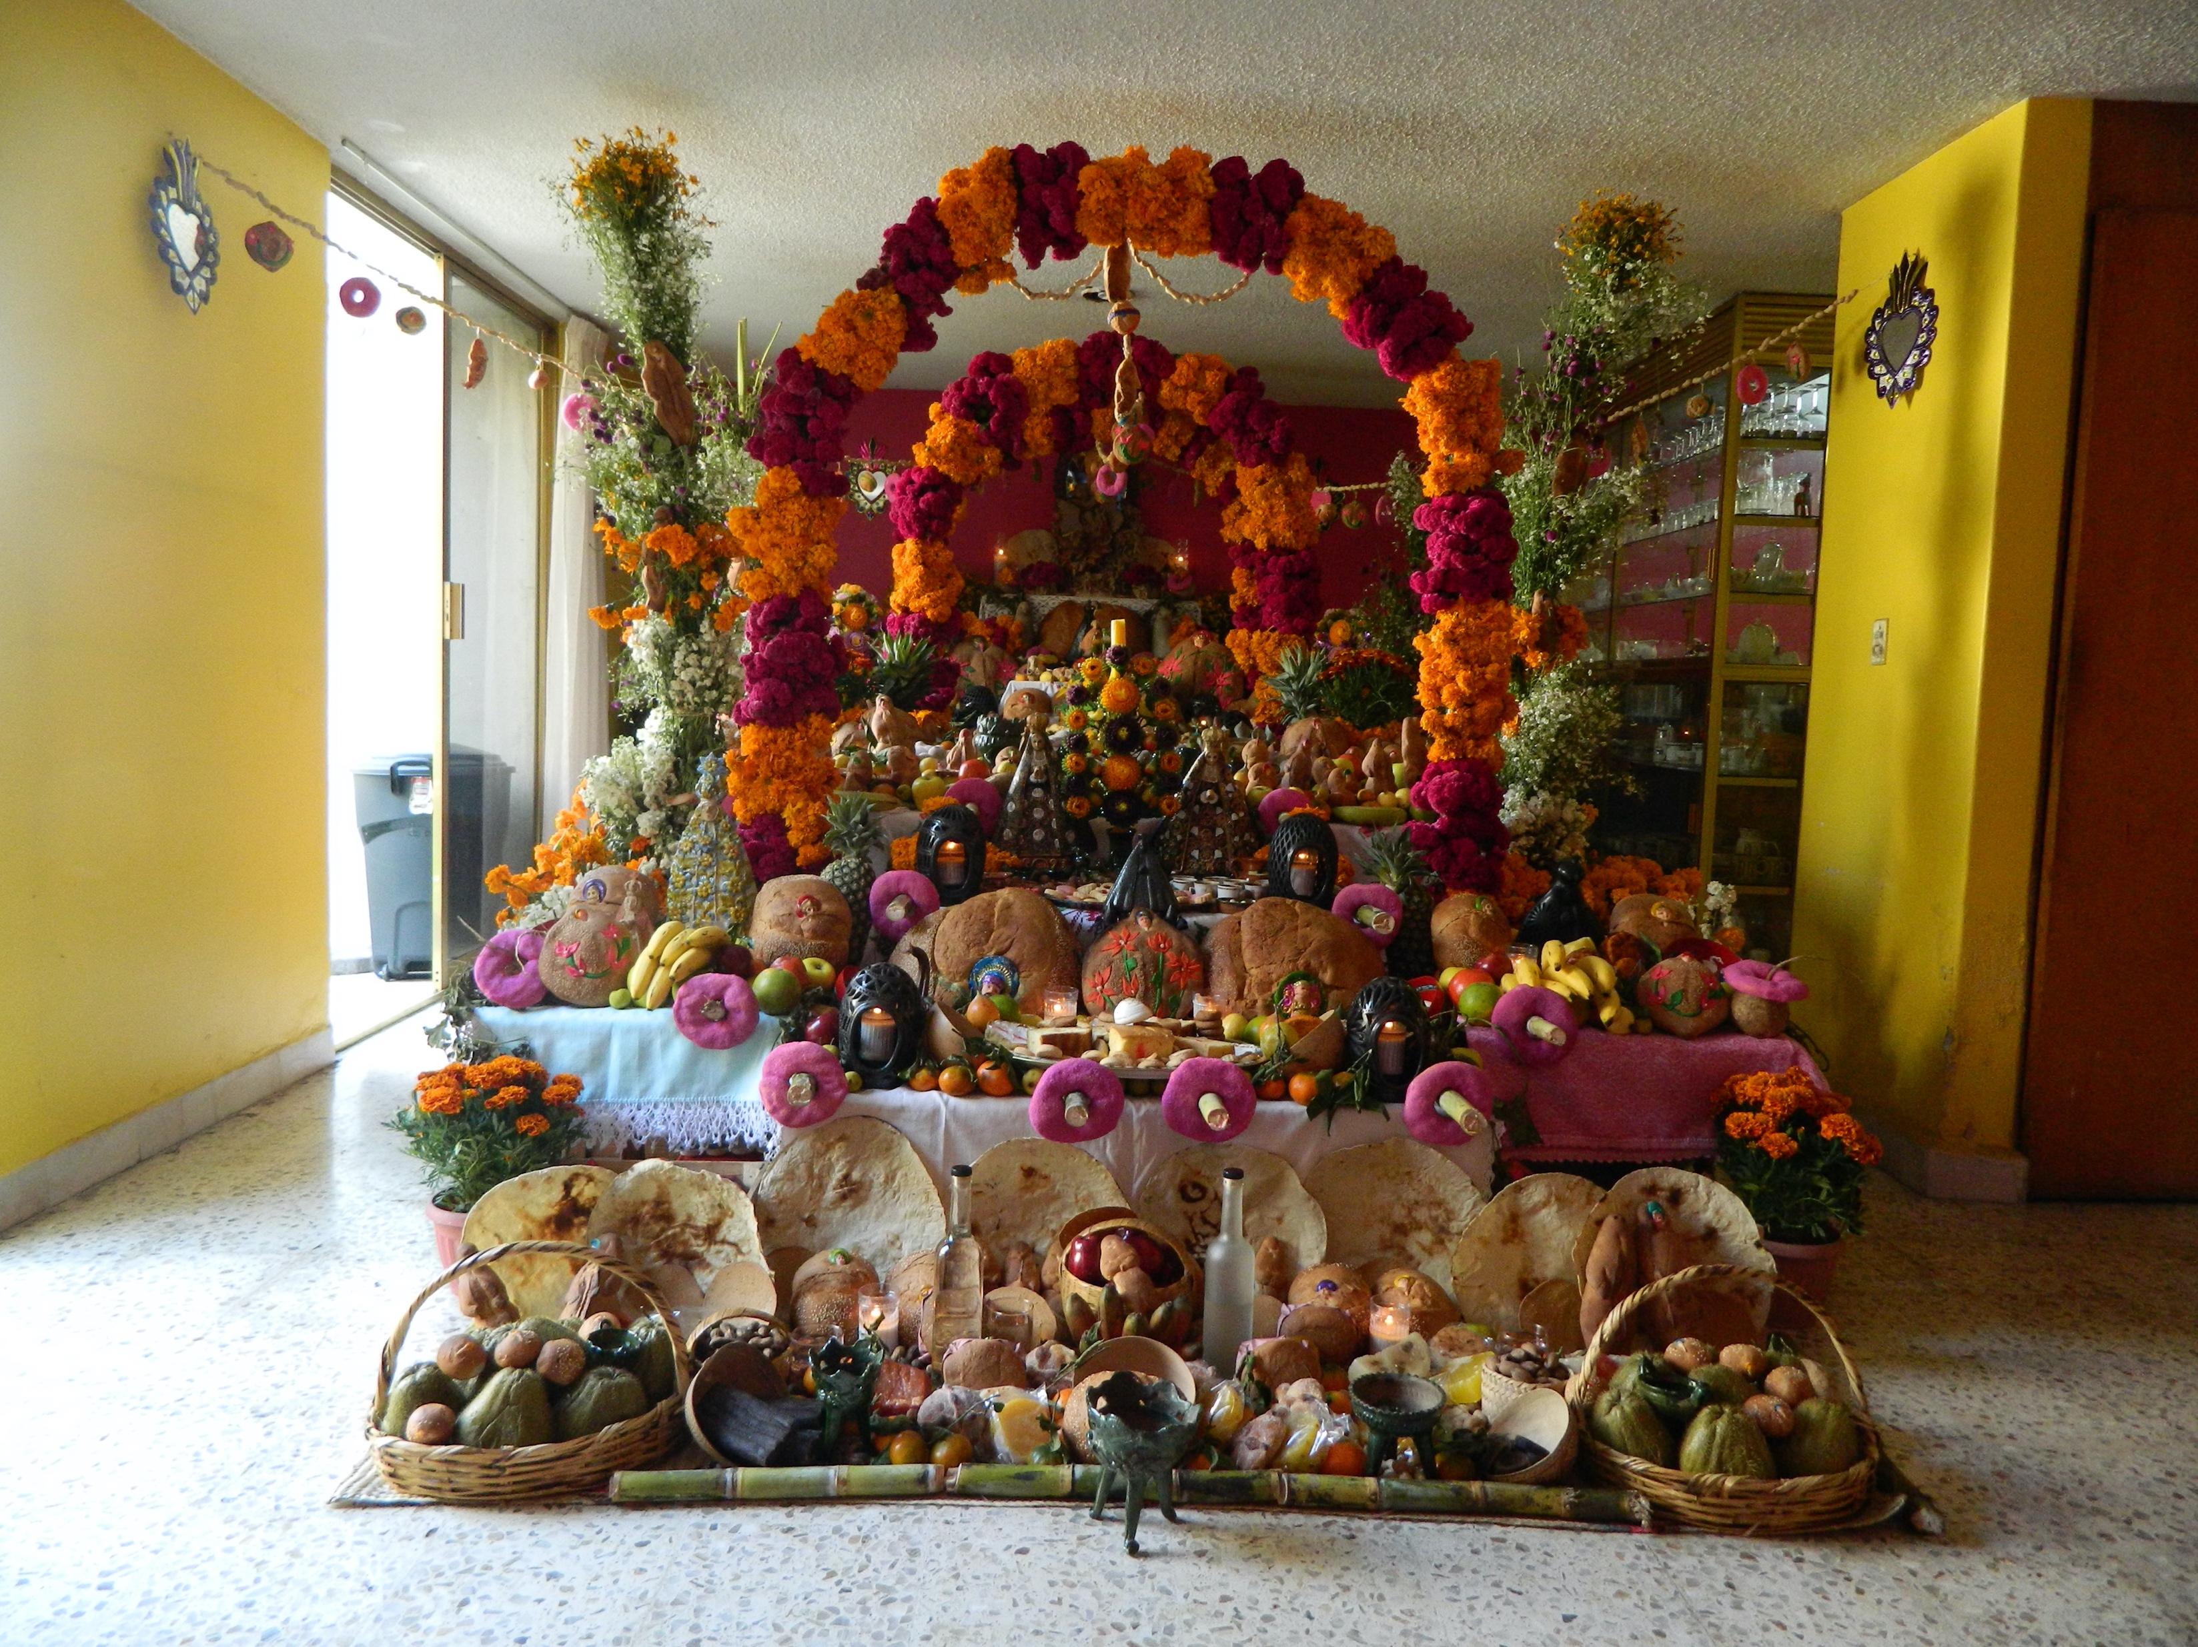

Slide 13
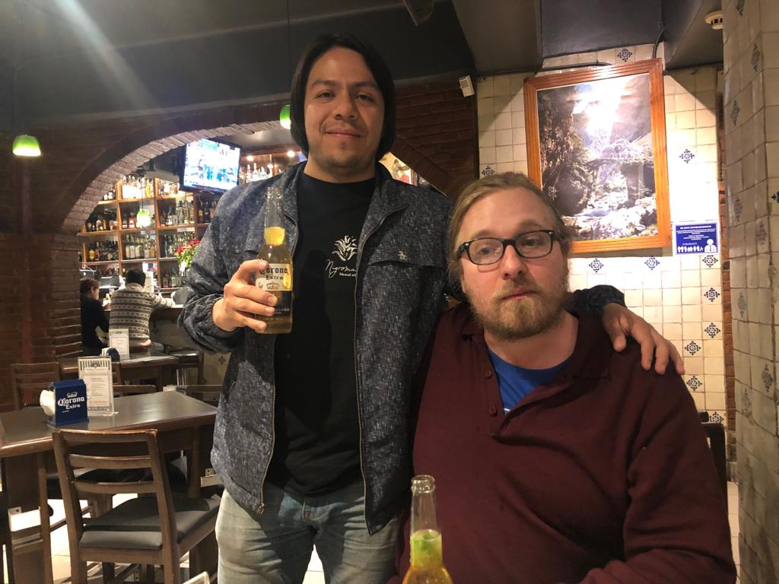

Slide 14
Der mexikanische Totentag día de los mueros
https://www.buenos-dias-mexico.com/halloween-vs-dia-de-los-muertos/
https://www.nationalgeographic.de/geschichte-und-kultur/2017/10/10-dinge-die-man-ueber-den-dia-de-muertos-wissen-sollte
Wir lesen 2 Texte, die wichtigsten Informationen
Habt ihr Vorwissen?
Ideen über diese mexikanische Tradition?

Slide 15
Hausaufgabe
1)Nehmen Sie ein Video zu einem Thema ihrer Wahl auf und bereiten Sie eine Präsentation vor.
2)Beantworten Sie Fragen (Classroom) zum Video “Was verdient eine Konditorin“?

